Slide 1
KVARTILI
kod negrupisanih i grupisanih podataka, Box plot

Slide 2
Definicija
Kvartili su tri deskriptivne mere koje dele seriju podataka rangiranih po veličini na četiri jednaka dela. Drugi kvartil je isto što i medijana serije podataka. Prvi kvartil je jednak vrednosti središnjeg člana među opservacijama koje su manje od medijane, a treći kvartil je vrednost središnjeg člana među opservacijama koje su veće od medijane.

Slide 3
Četiri grupe opservacija
Približno 25% vrednosti u rangiranoj seriji podataka je manje od prvog kvartila i oko 75% je veće.
Drugi kvartil deli seriju na dva jednaka dela, pa je jednak medijani.
Približno 75% vrednosti podataka je manje od trećeg kvartila i oko 25% je veće.

Slide 4
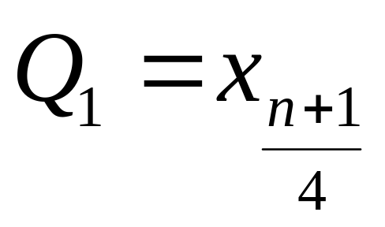
Prvi kvartil za negrupisane i neparne podatke

Slide 5
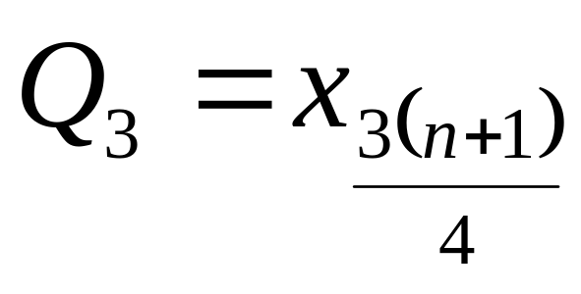
Treći kvartil kada su podaci negrupisani a njihov broj neparan (primer 5a)

Slide 6
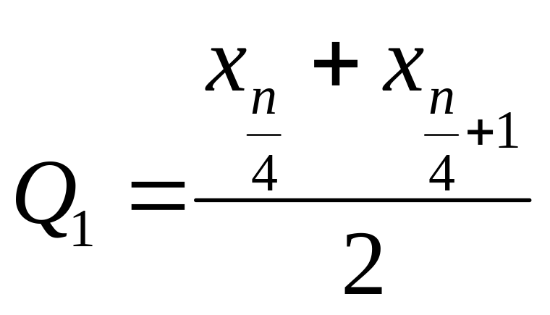
Prvi kvartil za negrupisane i parne podatke

Slide 7
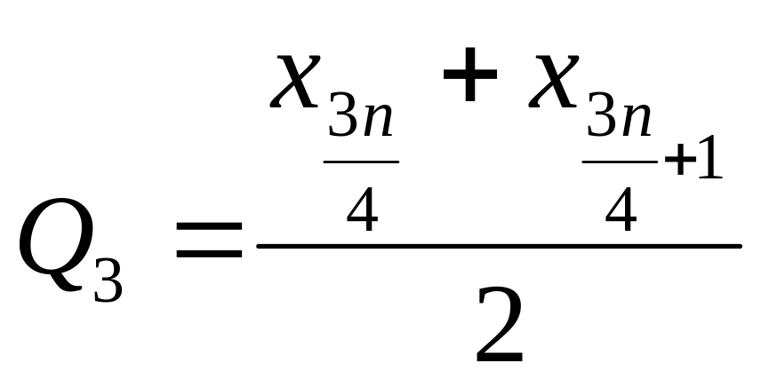
Treći kvartil kada su podaci negrupisani a njihov broj paran (primer 5b)

Slide 8
Prvi kvartil kod numeričke serije sa grupisanim podacima i neparnog zbira frekvencija

Slide 9
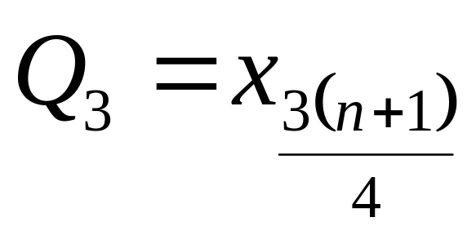
Treći kvartil kod numeričke serije sa grupisanim podacima i neparnog zbira frekvencija (primer 5c)

Slide 10
Prvi kvartil kod numeričke serije sa grupisanim podacima i parnim zbirom frekvencija

Slide 11
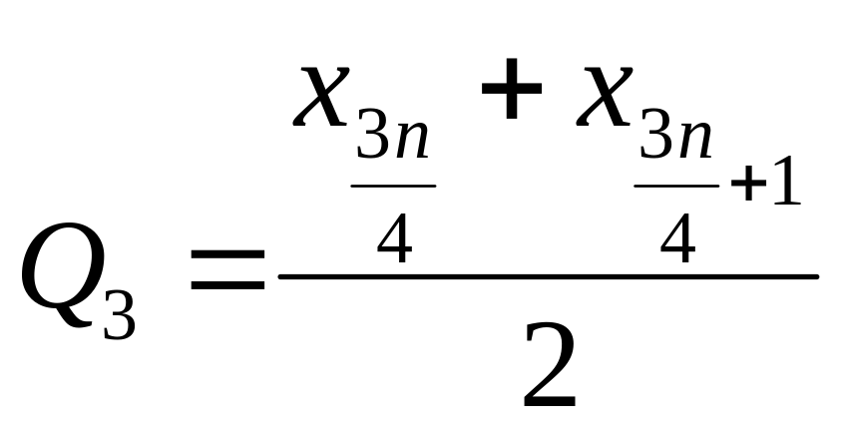
Treći kvartil kod numeričke serije sa grupisanim podacima i parnim zbirom frekvencija (primer 5d)

Slide 12
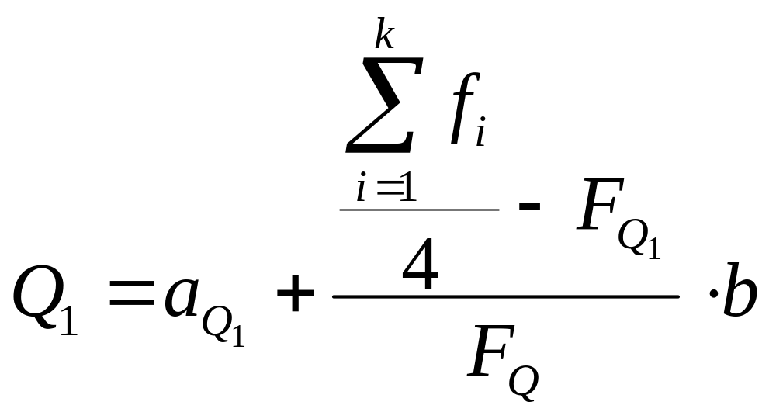
Prvi kvartil kod intervalne numeričke serije i neparnog zbira frekvencija

Slide 13
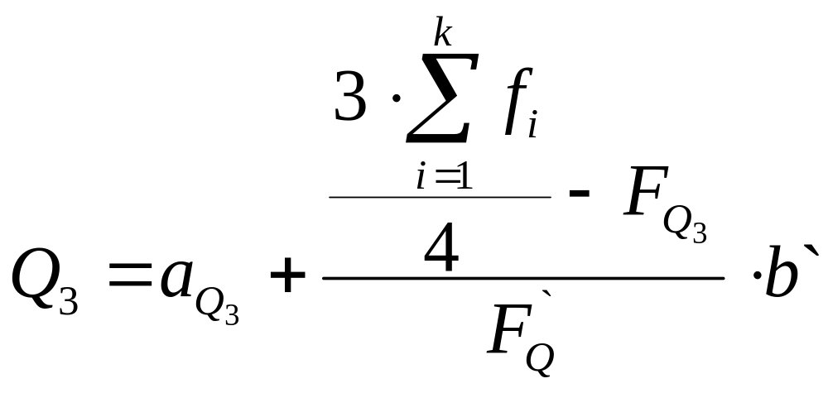
Treći kvartil kod intervalne numeričke serije i neparnog zbira frekvencija

Slide 14
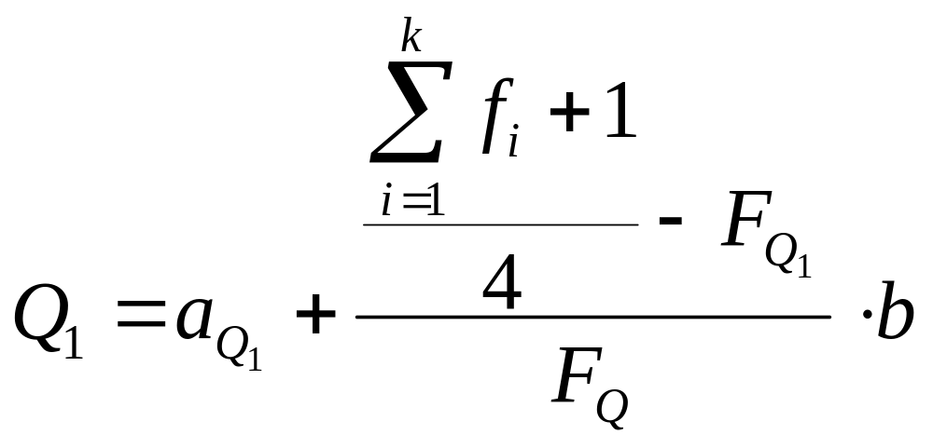
Prvi kvartil kod intervalne numeričke serije i parnog zbira frekvencija

Slide 15
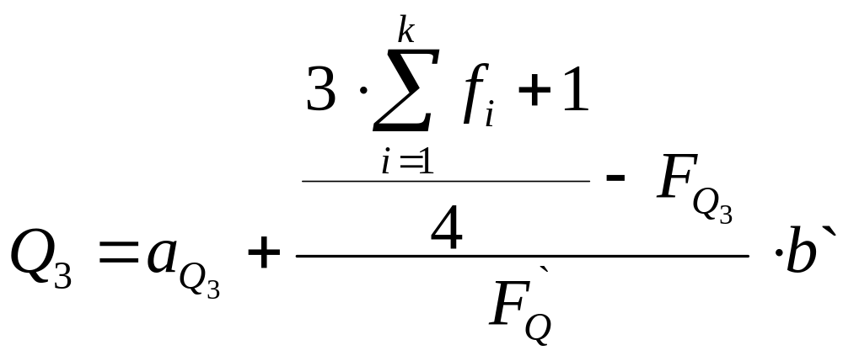
Treći kvartil kod intervalne numeričke serije i parnog zbira frekvencija

Slide 16
Box – plot (primer 6.)
Daje grafički prikaz podataka koristeći pet mera: medijanu, prvi kvartil, treći kvartil, najmanju i najveću vrednost u seriji podataka između donje i gornje unutrašnje granice.
Pomaže nam da sagledamo centar, raspršenost i asimetriju serije podataka i da odredimo ekstremne vrednosti.

Slide 17
Koraci za konstrukciju box-plota
Rangiramo podatke u rastući poredak i izračunamo vrednost medijane, prvog kvartila, trećeg kvartila i interkvartilne razlike.
Odredimo donju granicu i gornju unutrašnju granicu .
Odredimo najmanju i najveću vrednost u zadatoj seriji podataka između dve unutrašnje granice.

Slide 18
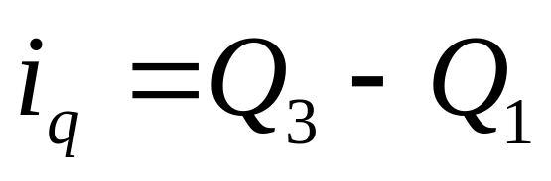
Interkvartilna razlika

Slide 19
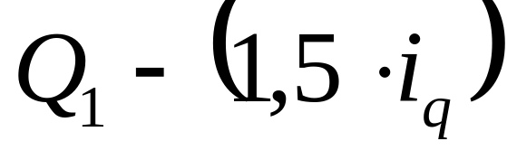
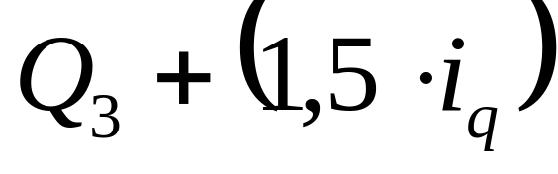
Donja i gornja unutrašnja granica

Slide 20
Koraci za konstrukciju box-plota
4. Povučemo horizontalnu liniju i na njoj prikažemo sve vrednosti u seriji. Iznad horizontalne linije nacrtamo pravougaonik čija je leva strana na poziciji prvog kvartila, a desna strana na poziciji trećeg kvartila. Unutar pravougaonika povučemo vertikalnu liniju na poziciji medijane.
5. Povlačenjem dve linije, spajamo pozicije najmanje i najveće vrednosti između dve unutrašnje granice sa pravougaonikom. Vrednost koja se nalazi izvan ove dve unutrašnje granice se obeležava zvezdicom i naziva se outlier.

Slide 21
Vrste outliera
Klasifikuju se u dve vrste – umereni i ekstremni.
Ukoliko je vrednost izvan bilo koje od dve unutrašnje granice, ali unutar bilo koje od dve spoljašnje granice, ona se naziva umereni outlier.
Vrednost koja se nalazi izvan bilo koje od dve spoljašnje granice naziva se ekstremni outlier.
Za simetričnu seriju podataka, linija koja predstavlja medijanu će se nalaziti u sredini pravougaonika, a raspršenost vrednosti će biti skoro jednaka sa obe strane pravougaonika.

Slide 22
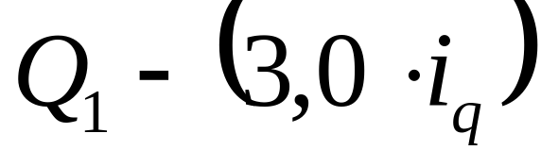
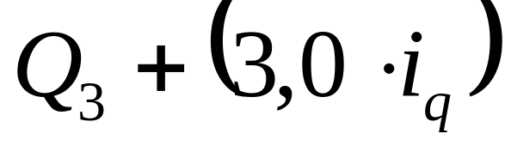
Donja i gornja spoljašnja granica

